Slide 1
自動駕駛的接管請求
Take-Over Requests for automated driving
作者: Melcher et al.
期刊: procedia manufacturing
年分: 2015
報告者: 陳善治 指導教授: 柳永青 教授

Slide 2
背景動機及目的
1

Slide 3
1-1 背景動機
第一章
自動駕駛不再是未來的場景，因此駕駛員不需要持續監視在路上。但是車輛從輔助駕駛到高度自動駕駛之前需要設計與人機界面 (HMI) 和反應時間相關的接管請求 (TOR) 。
雖然車輛將實現自動化駕駛，但仍需考慮系統無法處理的某些情況（例如，駛出高速公路或不斷變化的天氣條件）可能會受到限制。
在當今的汽車中，駕駛員有責任始終控制他/她的車輛，因此大多數汽車要求在駕駛時將手放在方向盤上(Damböck et al., 2012)。

Slide 4
1-2 目的
第一章
希望重現文獻中的結果，並將新的重點放在自動駕駛汽車的人機界面 (HMI) 上。
主要兩個研究問題如下：
10 秒的安全緩衝是否足以讓駕駛員舒適地接管駕駛任務？
TOR 策略的設計如何影響接管？

Slide 5
文獻探討
2

Slide 6
2.相關文獻
第二章
隨著《維也納道路交通公約》[4] 第 8 條的計劃修訂，駕駛員現在可以在自動駕駛時將注意力從駕駛任務轉移到與駕駛無關的任務。
如果請求系統啟動，則必須在能夠反應的範圍內執行接管。因此系統必須在呈現 TOR 後考慮過渡時間的安全緩衝區，以便為駕駛員提供足夠的時間來接管駕駛任務。
Petermann-Stock(2013)表明，在交通擁堵情況下，8.8 秒似乎是足夠的過渡時間（從 TOR 呈現到事件），即使對於極度分心的駕駛員也是如此。
Damböck(2012)表示 8 秒是在高速公路場景中舒適過渡的好時間框架。

Slide 7
方法
3

Slide 8
3-1 受測者
第三章
其餘 40 名受試者包括 23 名男性和 17 名女性駕駛員，年齡在 19 至 53 歲之間（平均值 = 26 歲；SD = 5.0 歲）。

Slide 9
3-2 儀器設備
第三章
使用了 Fraunhofer IAO的駕駛模擬器，四個主投影幕覆蓋前方 180° 的視野，左側額外的 75°，增加了三個螢幕為後視鏡。
儀表板在中央包含一個自定義的數字儀錶盤和一個儲物箱。
駕駛參數由模擬軟件 SILAB 記錄，駕駛員的動作由儀表板上的攝影機、腳踏板記錄。

Slide 10
3-2 儀器設備
第三章
參考 BASt（BundesanstaltfürStraßenwesen）對高度自動化駕駛的定義(Gasser, 2012)(無需監控系統，但必須在收到接管請求時接管控制權)，在高速公路上操控汽車的縱向和橫向控制。
經過一段時間的手動駕駛後，“Highway-Chauffeur”被激活，駕駛員可以感覺到方向盤變硬並自行移動。
Notes:
無需監控系統，但必須在收到接管請求時接管控制權。

Slide 11
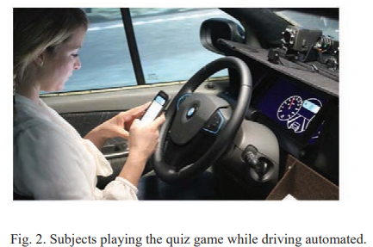
3-3 受測者工作
第三章
在高度自動化駕駛時，受試者被要求在手機上進行問答遊戲，當系統啟動了 TOR 並將控制權交給了駕駛員，時每個接管請求都包含一個音效和 HMI 中的螢幕警告。
Notes:
每個受試者都經歷了 4 個自動駕駛部分，然後是接管。在 TOR 演示後，自動駕駛模式保持激活狀態 10 秒，直到到達系統邊界（道路盡頭，建築工地車道標記需要換道）。

Slide 12
3-4 實驗設計
第三章
球場是一條歐洲雙車道高速公路，全程限速 100 公里/小時。從車道開始，參與者開車經過“高速公路司機”活躍的四個主要路段（圖 3a）。

Slide 13
3-4 實驗設計
第三章
在每個路段的盡頭，都到達了同一個建築工地，駕駛員不得不再次接管手動控制。
在 TOR 後，縱向控制會一直啟動，直到駕駛員操作剎車或橫向控制降低到 30% ，系統會線性關閉。

Slide 14
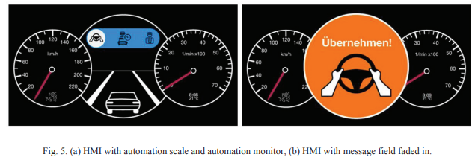
3-4 實驗設計
第三章
Flemsch [6] 推薦了三個介面元素：
自動化量表：以可能的程度（手動駕駛、自適應巡航控制、“高速公路司機”）顯示自動化程度（DOA）
自動化監控：當前情況下宿主車輛的基本表示。
消息字段：用於直觀地指示 TOR。由於它的重要性，它會淡出車輛 HMI 的其他元素，並包含文本形式的消息以及定制設計的圖標。

Slide 15
3-4 實驗設計
第三章
自變項:
手機有無同步顯示接管訊息;有無煞車制動(TOR後系統使用煞車)
依變項:
反應時間
實驗中的組合(組內)：
A. 手機一體+無剎車抖動；
B. 手機一體+剎車抖動；
C. 手機未通知+無剎車抖動；
D. 手機未通知+剎車抖動。

Slide 16
結果
4

Slide 17
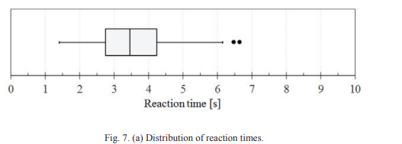
4. 結果
第四章
40 名受試者都能夠在 TOR 演示後的 10 秒內接管車輛的控制權。測量的響應時間在 1.4 秒和 6.7 秒之間（中位數=3.5 秒）。

Slide 18
4. 結果
第四章
對反應時間進行變異數分析發現(F3 = 1.21；p = 0.31)。

Slide 19
4. 結果
第四章
有70%的受試者認為接管是舒適的不會太長，68%的受試者認為 10 秒的過渡時間是適當的， 30% 的受測者會在體驗測試場景後建議更長的過渡時間。
70%的受試者認為手機上的 TOR 提高了主觀安全感， 78% 的人認為更舒適，但只有50%會在真實道路上使用。
Notes:
當有一個額外的急剎車時，大多數用戶的反應是加速而不是轉向或剎車（例如，58% 的剎車，30% 的轉向在條件 B 與 33% 的剎車和 60% 的轉向在條件 A）。

Slide 20
結果與討論
5

Slide 21
5. 結果與討論
第五章
雖然煞車制動對反應時間沒有影響，但 TOR 策略對反應模式有影響。
10 秒的過渡時間似乎足以讓所有駕駛員完成接管，考慮到三分之一的參與者提出了更長的安全緩衝區，但可能不會被用戶很好地接受。
如果駕駛知道有足夠的時間來接管，那麼接管就會沒有任何忙碌的動作或感知到的壓力。
Notes:
仍然一個關鍵問題是如何處理困倦，甚至將睡眠作為一項現實的非駕駛相關任務。 10 秒的過渡時間是否足以在駕駛員困倦或實際睡覺時接管？系統應該在檢測到困倦的駕駛員時防止駕駛員入睡還是調整安全緩衝區？

Slide 22
THANKS!
Any questions?

